Slide 1
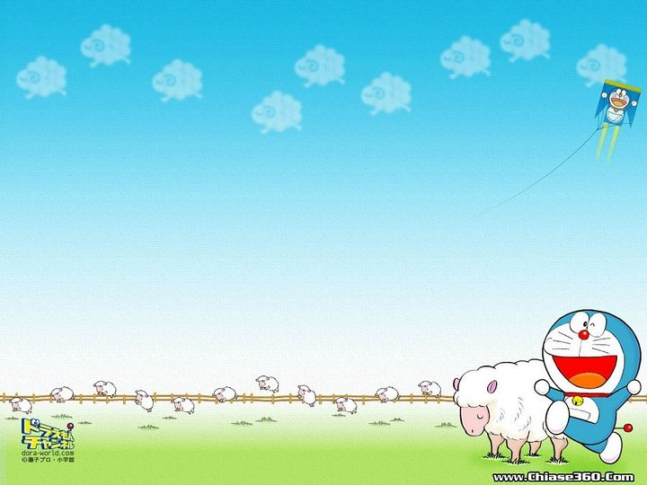
Chào mừng các bạn
đến với trò chơi
NHÌN HÌNH ĐOÁN THÀNH NGỮ

Slide 2
Ếch ngồi đáy giếng

Slide 3
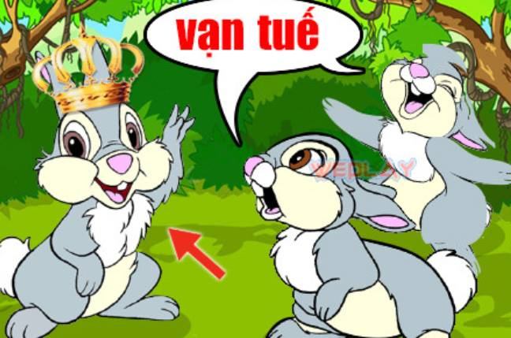
NHÁT
Nhát như thỏ đế

Slide 4
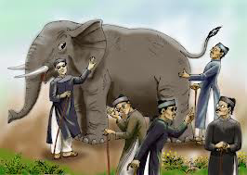
Thầy bói xem voi

Slide 5
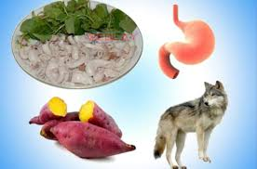
Lòng lang dạ thú

Slide 6
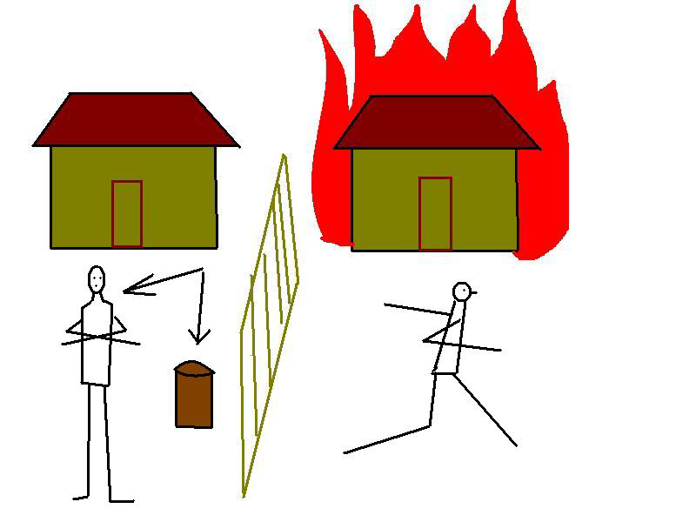
Cháy nhà hàng xóm bình chân như vại

Slide 7
Tiết 56
NGƯỜI TRONG BAO
(A.P. Sê-khốp)

Slide 8
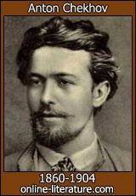

Slide 9
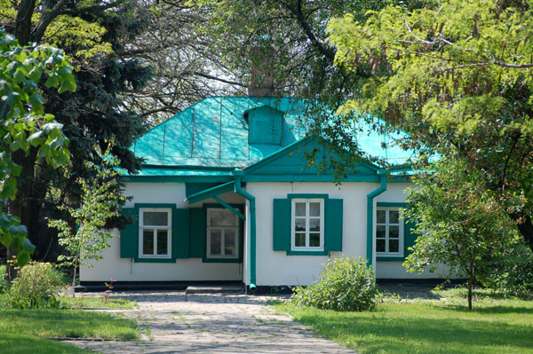
Ngôi nhà của Sê-khốp ở Ta-gan-rốc

Slide 10
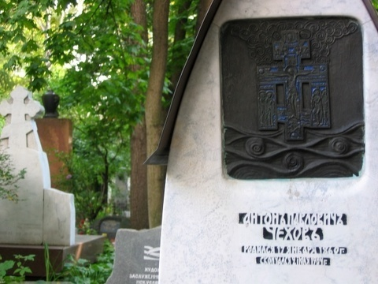
Mộ của Sê-khốp tại nghĩa trang Nô-vô-đê-vi-sê, nước Nga

Slide 11
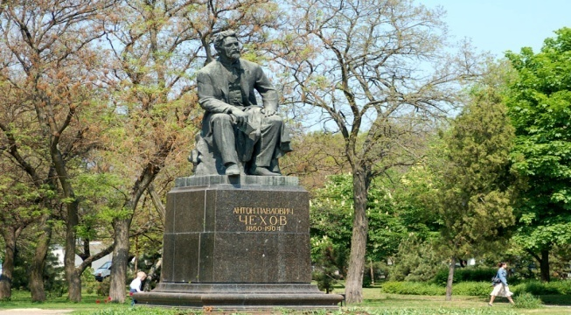
TƯỢNG ĐÀI SÊ-KHỐP Ở NGA

Slide 13
Câu chuyện của Bu-rơ-kin và I-van I-va-nứt.
Câu chuyện về Bê-li-cốp
tình yêu
khống chế
sợ hãi, đề phòng
xung đột
Nhà trường, thành phố
Va-ren-ca
Cô-va-len-cô
Cái chết của Bê-li-cốp
Bác sĩ I-van: “Không thể sống mãi như thế được”

Slide 14
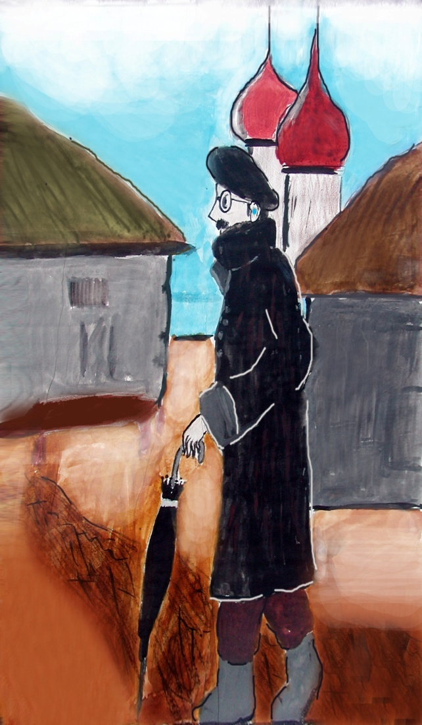
II. Đọc - hiểu văn bản
1. Nhân vật Bê-li-cốp
a. Chân dung Bê-li-cốp
* Ngoại hình: Kì quái, khác người, lập dị.
*Lối sống sinh hoạt: Kì quái, luôn thu mình vào trong bao.
* Đặc điểm tâm lí: Hèn nhát, ngại giao tiếp, máy móc, giáo điều, rập khuôn, cô độc, lo âu, sợ hãi, bảo thủ, tự hài lòng.

Slide 15
Tiểu kết:
- Bê-li-cốp - một kiểu người “trong bao”: lập dị, khác người với lối sống, tính cách máy móc, rập khuôn, tôn sùng quá khứ, sợ hãi hiện tại, nhút nhát, bảo thủ, ích kỉ, thu mình trong bao và tự mãn nguyện với lối sống đó.
- Lối sống của Bê-li-cốp điển hình cho một lối sống của một bộ phận trí thức Nga đương thời - con đẻ của xã hội chuyên chế Nga Hoàng.
Lên án lối sống hèn nhát, bạc nhược, bảo thủ và ích kỉ của một bộ phận trí thức Nga cuối TK XIX.

Slide 16
BÀI TẬP TRẮC NGHIỆM
Câu 1: Dòng nào sau đây nêu nhận xét đúng về tác giả
Sê-khốp?
A. “Mặt trời thi ca Nga”.
B. Nhà văn lãng mạn xuất sắc của nền văn học Nga.
C. Đại biểu lớn cuối cùng của văn học hiện thực Nga nửa cuối thế kỉ XIX.
D. Con đại bàng trong bầu trời văn học Nga.

Slide 17
Câu 2: Xã hội Nga khi Sê-khốp viết Người trong bao có đặc điểm gì?
A. Đang khẩn trương chuẩn bị cho cuộc cách mạng tháng Mười.
B. Đang tưng bừng với thắng lợi của cuộc cách mạng tháng Mười.
C. Đang mừng vui trước chiến thắng của hồng quân chống phát xít.
D. Đang ngạt thở trong bầu không khí chuyên chế bảo thủ nặng nề.

Slide 18
Câu 3: Nhân vật Bê-li-cốp làm nghề gì?
Giáo viên dạy tiếng Đức.
B. Hiệu trưởng trường trung học.
C. Giáo viên dạy tiếng Hi Lạp.
D. Thư kí trong một công sở.

Slide 19
Câu 4: Cuộc đời của nhân vật Bê-li-cốp gắn liền với những vật gì?
Ủng, nón, áo bành tô ấm cốt bông.
B. Đồng hồ, dao, nón nỉ.
C. Giày cao su, đồng hồ quả quýt, con dao, áo bành tô ấm cốt bông.
D. Ô, áo bành tô ấm cốt bông.

Slide 20
Câu 5: Dòng nào sau đây nói đúng ý nghĩ thường xuyên xuất hiện trong đầu Bê-li-cốp?
A. Sợ nhỡ xảy ra chuyện gì.
B. Sợ nhỡ có ai đến mà không báo trước.
C. Sợ có tiếng chuông điện thoại reo trong đêm.
D. Sợ có ai đó làm giật mình.

Slide 21
Câu 6: Dòng nào dưới đây không thể hiện rõ lối sống, tính cách của Bê-li-cốp?
Thu mình vào một cái vỏ, ngăn cách với cuộc sống bên ngoài
B. Hèn nhát, ghê sợ hiện tại, tôn sùng quá khứ, cô độc, luôn lo lắng
C. Máy móc, rập khuôn, xu nịnh cấp trên và chính quyền.
D. Con người luôn hăng hái đấu tranh vì sự tiến bộ.

Slide 22
BÀI TẬP VẬN DỤNG
Nhập vai Bê-li-cốp để kể lại truyện ngắn Người trong bao bằng ngôi thứ nhất.
2. Vẽ chân dung về Bê-li-cốp theo tưởng tượng của anh (chị).

